Slide 1


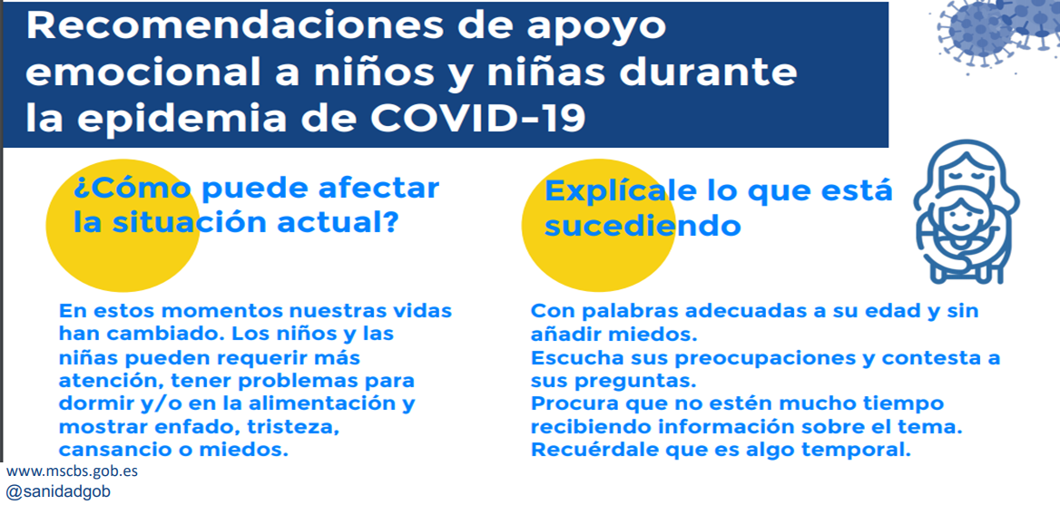
Dirección Ejecutiva de Administración Judicial
Unidad de Recursos Humanos
División de Bienestar y Seguridad Social

Slide 2
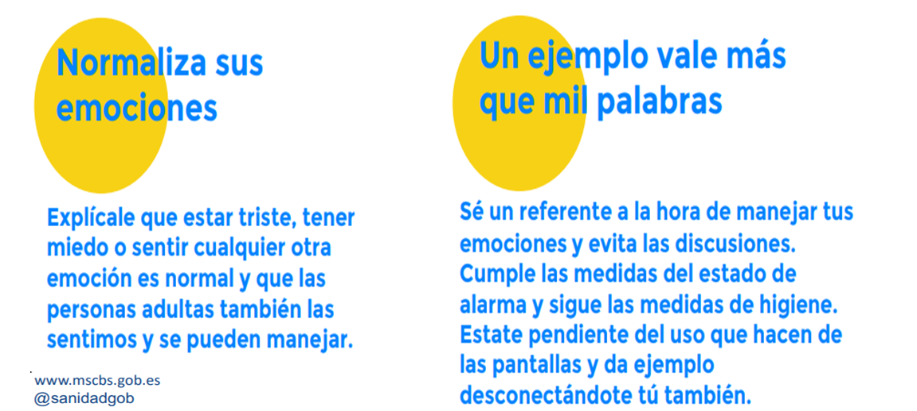
Dirección Ejecutiva de Administración Judicial
Unidad de Recursos Humanos
División de Bienestar y Seguridad Social

Slide 3
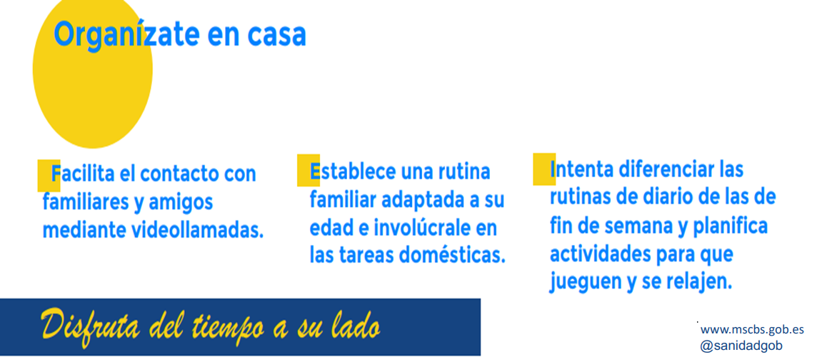
Dirección Ejecutiva de Administración Judicial
Unidad de Recursos Humanos
División de Bienestar y Seguridad Social

